Slide 1

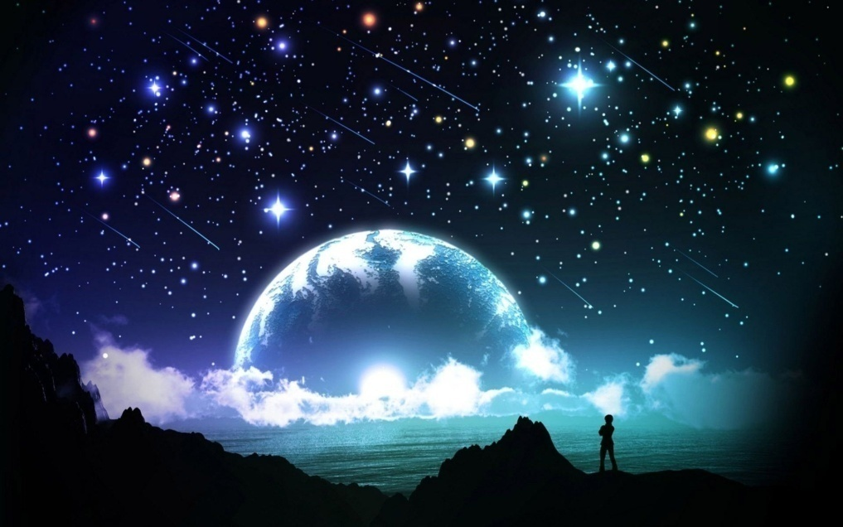
Geograﬁya
10-
sinf
Mavzu: Yer yuzi tabiati rivojlanishining fazoviy omillari
Tursunpo‘latov Farhod

Slide 2
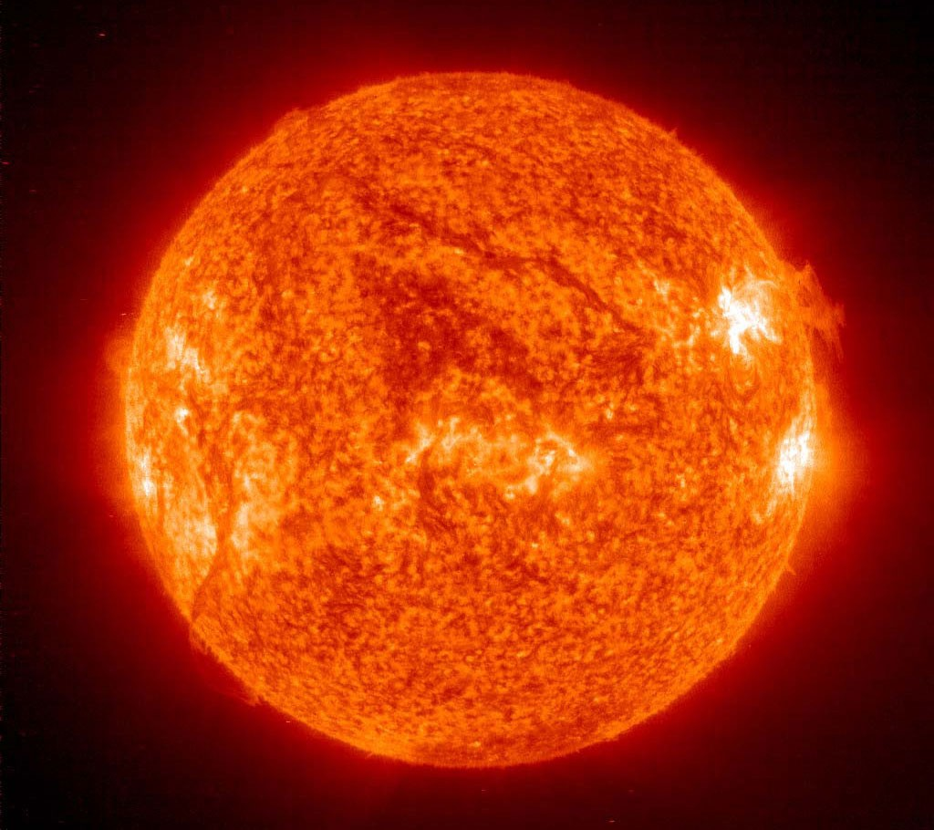
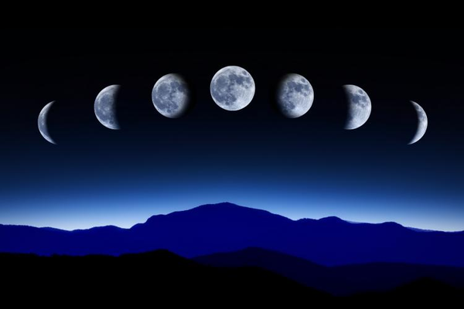
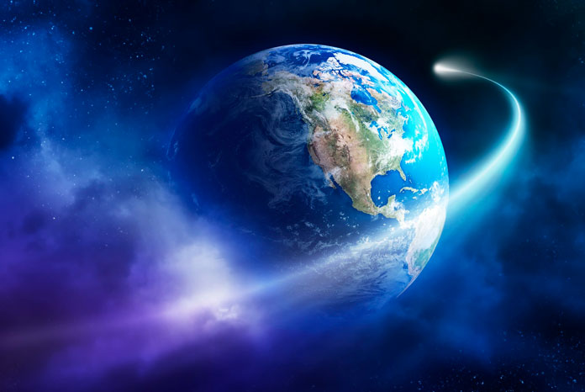


O‘rganamiz …
Quyosh
Oy
Yer

Slide 3
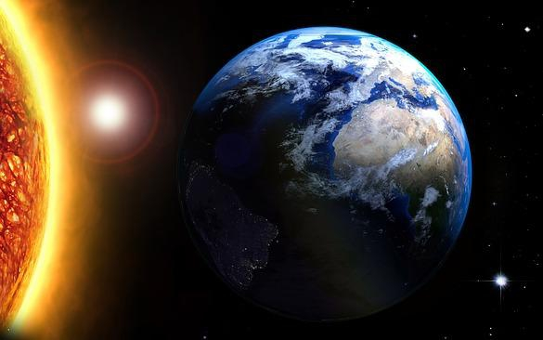
Koinot ilmi
Insoniyat yaralibdiki, cheksiz koinot ilmini bilish, osmon jismlari haqida ko‘proq ma’lumotga ega bo‘lish, Yer sayyorasi sirlarini ochishga intiladi.

Slide 4
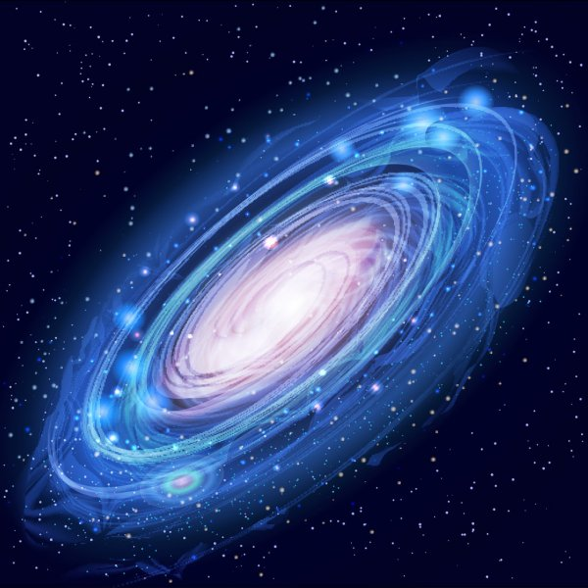
Koinot
Yer boshqa osmon jismlari kabi koinotning bir qismidir.
Koinot Yerni o‘rab turgan mavjud
moddiy borliq.
Koinot makonda cheksiz-chegarasiz va zamonda abadiydir.

Slide 5
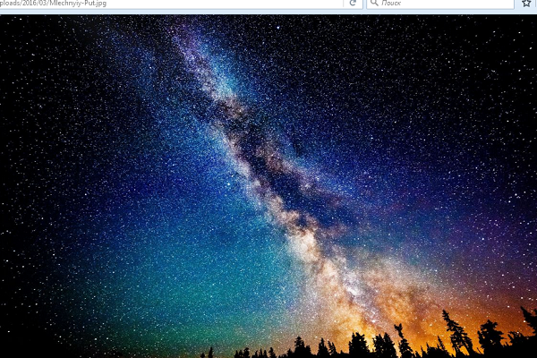
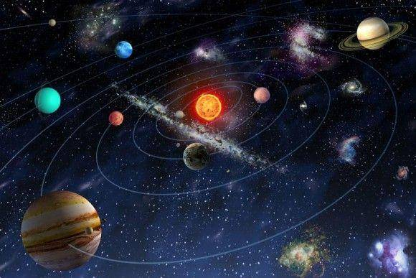
Somon yo‘li
Koinotda osmon jismlari tuzilishi turli xil bo‘lgan tizimlarni hosil qiladi. Shulardan biri Quyosh sistemasidir.
Quyosh atrofidagi sayyoralar, yo‘ldoshlar, asteroidlar, kometalar bilan bir tizim bo‘lib galaktikamiz
Somon yo‘li markazi atrofida aylanma harakat qiladi.

Slide 6
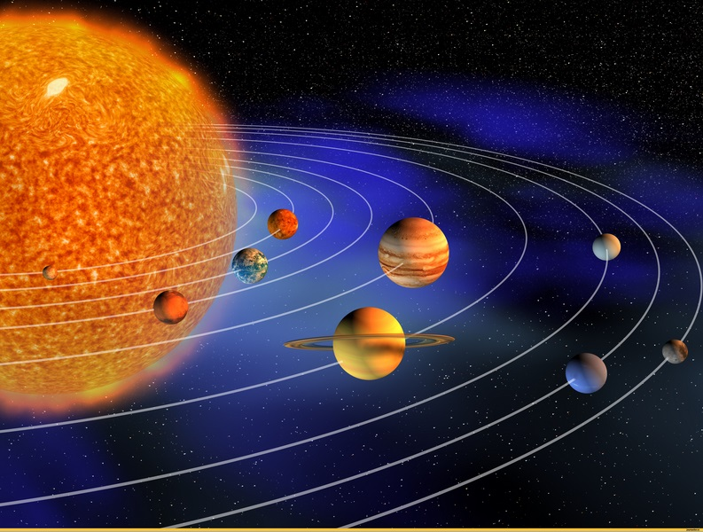
Quyosh sistemasi
Quyosh sistemasidan galaktika markazigacha
bo‘lgan masofa
23–28 ming yorug‘lik yiliga teng.
Quyosh galaktikaning chekkaroq qismida joylashgan.
23–28 ming yorug‘lik yili

Slide 7
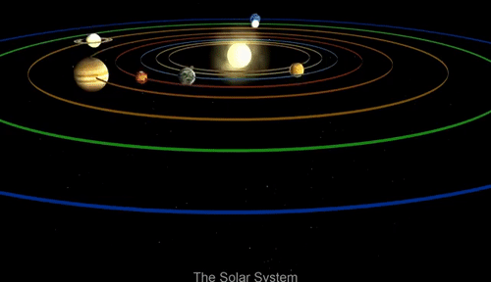
Quyosh sistemasi
Bu holat Yer uchun juda qulay:
u Galaktikaning nisbatan tinch qismida joylashgan va paydo bo‘lganidan buyon fazoviy halokatlarga uchramasdan
rivojlanib kelmoqda.

Slide 8
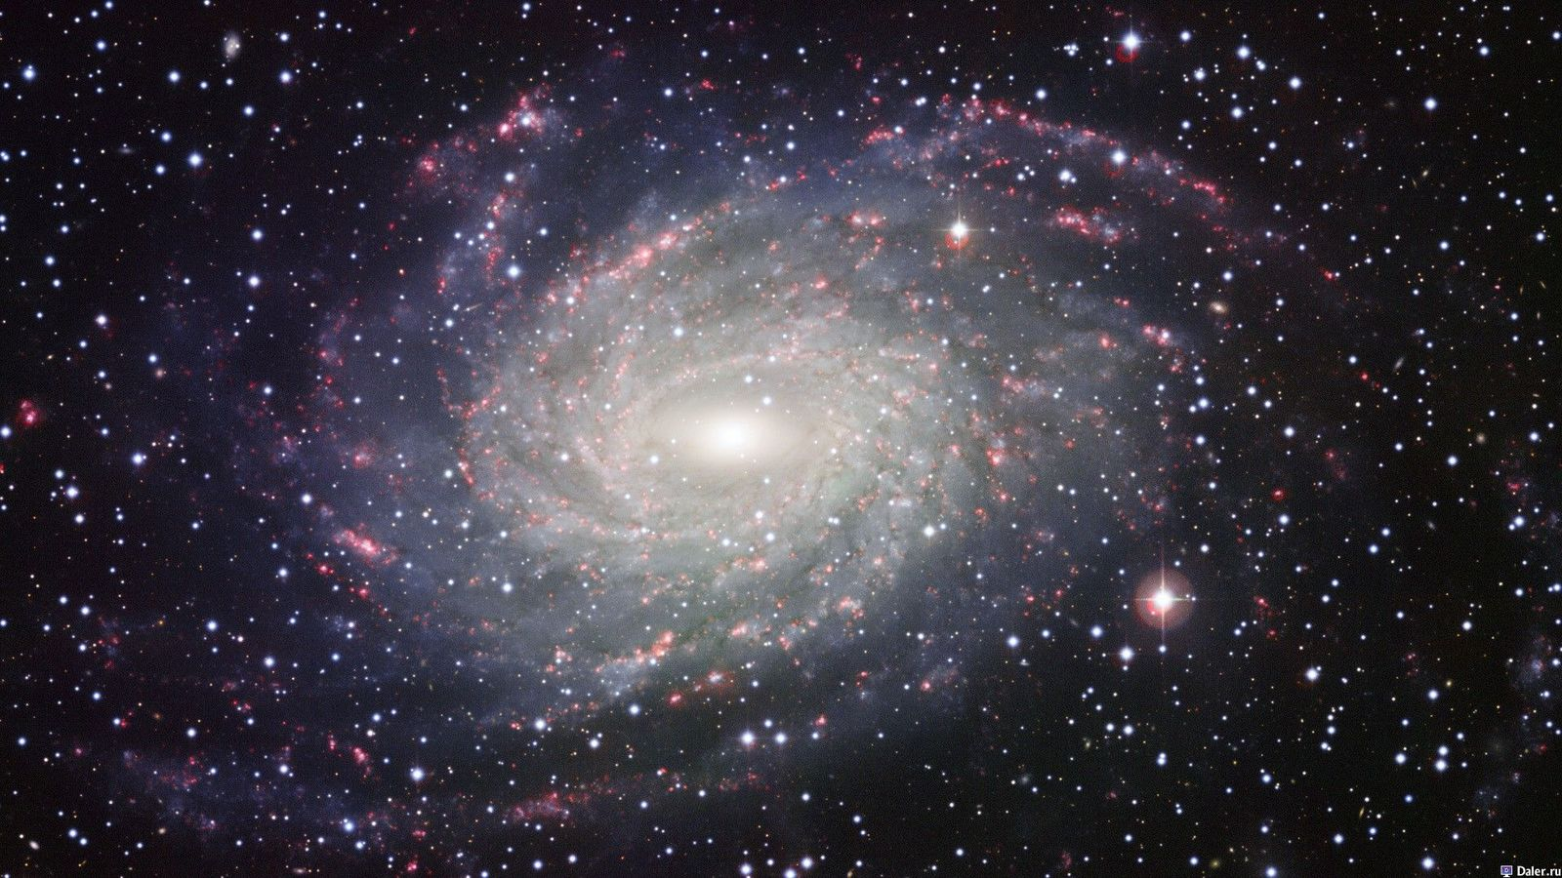
Quyosh sistemasi
Quyosh sistemasi Galaktika markazi atrofida 200–220 km/s tezlik bilan harakatlanib,
180–220 mln. yilda bir marta aylanib chiqadi.

Slide 9
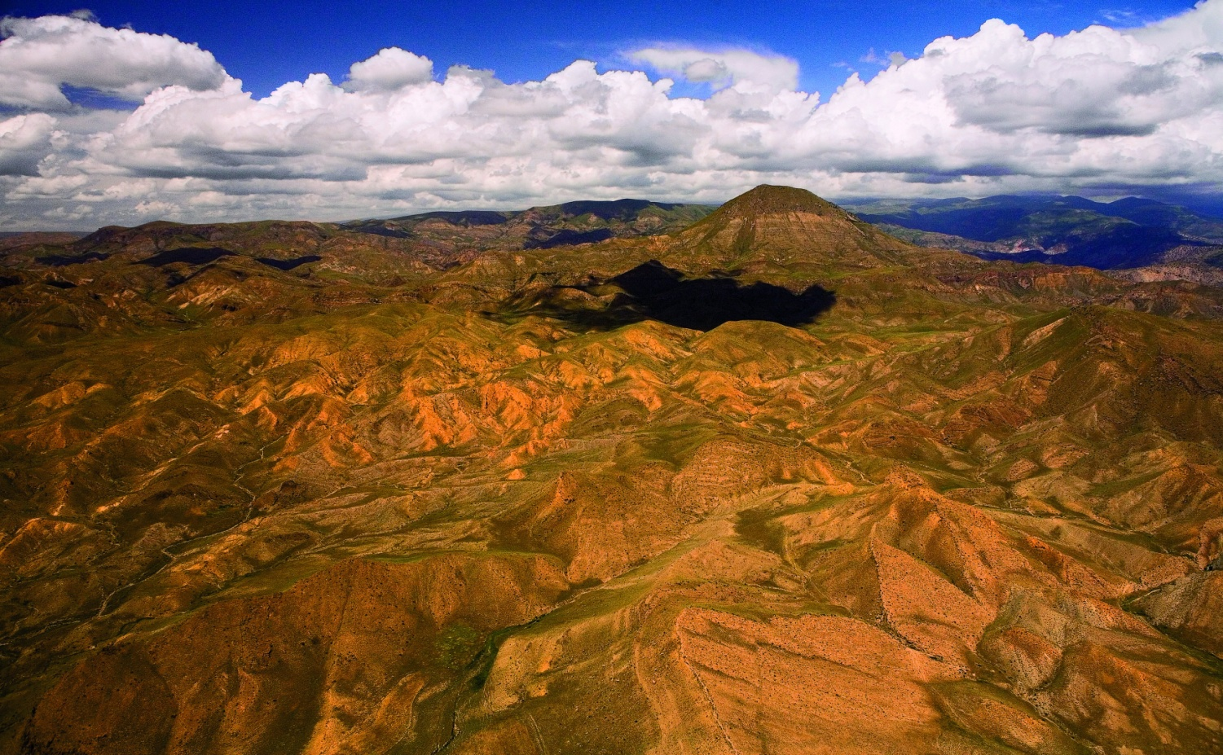
Tektonik sikl
Yerdagi 200 mln. yil – tektonik siklning davomiyligi hisoblanadi.
Bu Yer hayotida tektonik hodisalarning ma’lum ketma-ketligi bilan tavsiﬂanadigan
muhim davr.

Slide 10
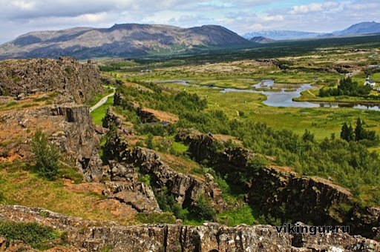
Yer tabiatining o‘zgarishi
Sikl boshida
Yer po‘stining cho‘kishi;
qalin cho‘kindi
qatlamning to‘planishi;
suv osti vulqonlarining
otilishi ro‘y beradi.

Slide 11
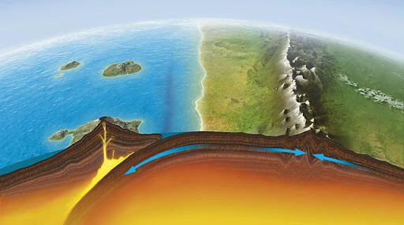
Yer tabiatining o‘zgarishi
tektonik jarayonlar
kuchayadi;
tog‘lar vujudga keladi;
materiklarning
tashqi ko‘rinishi,
qiyofasi o‘zgaradi.

Slide 12
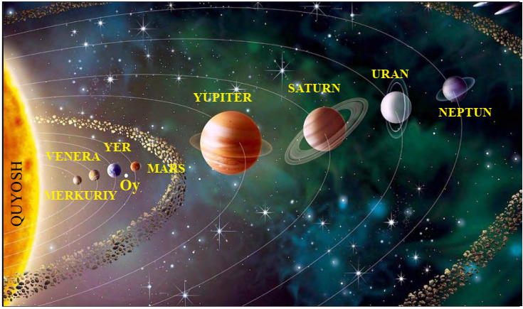
Quyosh sistemasi
Quyosh,
8 ta sayyora,
160 dan ortiq yo‘ldosh,
40000 dan ortiq asteroid va
1 mln. ga yaqin kometadan iborat.

Slide 13
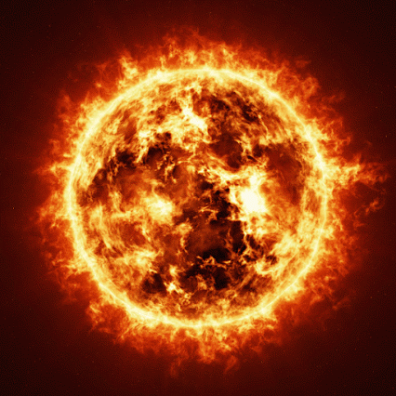
Quyosh
Quyosh - Yerga eng yaqin bo‘lgan yulduz - olov shardir.
Unda Quyosh sistemasining 99 % dan ortiq massasi to‘plangan.
Quyosh kattaligi va haroratiga ko‘ra o‘rtacha yulduzlarga teng.
Uning massasi
Yer og‘irligidan
salkam 332 ming
marta katta.
Yuzasidagi harorat
salkam +6000 °C.
O‘z o‘qi atrofida
27 Yer sutkasidan
sal ko‘proq vaqtda
bir marta
aylanib chiqadi.
Diametri
1,39 mln. km,
Yer diametridan
109 marta uzun.

Slide 14
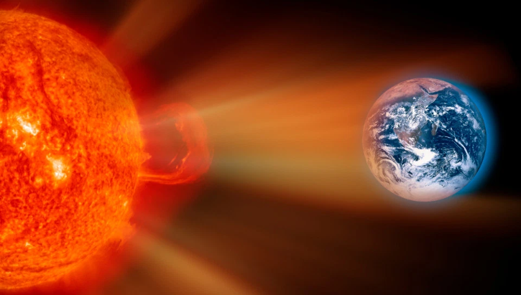
Quyosh radiatsiyasi
Quyoshdan keladigan radiatsiya Yer yuzasidagi issiqlikning asosiy manbayi bo‘lib, quruqlikda, Dunyo okeanida, atmosfera va tirik organizmlarda ro‘y beradigan jarayonlarni vujudga keltiruvchi
asosiy kuchdir.
Quyosh
Milliarddan ikki qismi
Yer

Slide 15
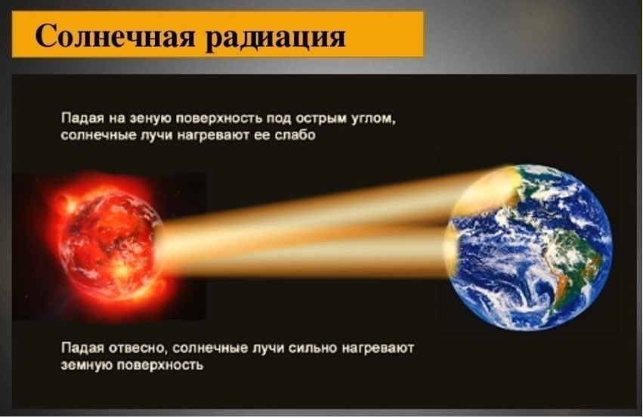

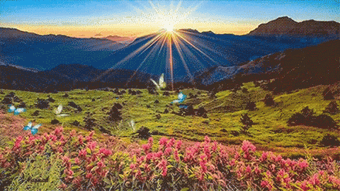
Quyosh - Yerdagi yorug‘lik va issiqlik manbayi
Yerdagi o‘simlik va hayvonlarning mavjudligi, tabiatdagi aylanma harakat Quyoshning issiqligi
va yorug‘ligi tufaylidir.

Slide 16
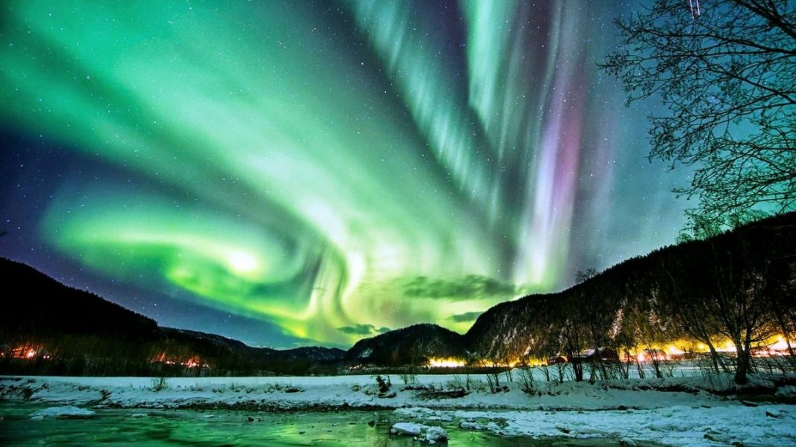

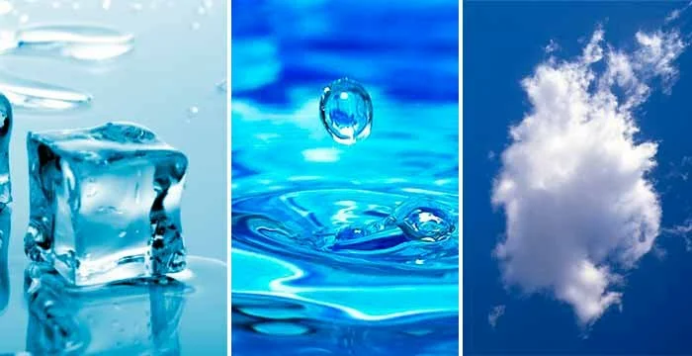
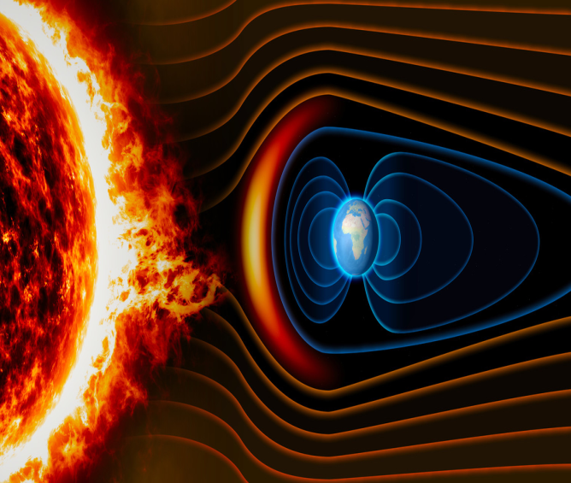
Quyoshdan Yerga yorug‘lik va issiqlikdan tashqari elektr zaryadli har xil zarralar uzatiladi
Koinotning
uzoq qismidan Yer atmosferasining yuqori qatlamlariga ko‘rinmas
va juda katta energiyaga
ega bo‘lgan kosmik nurlar
kelib turadi.
Qutb yog‘dusi
Havoning ionlashishi
Atmosferadagi gazlarning molekula holatidan
atom holatiga o‘tishi
Magnit bo‘ronlari

Slide 17
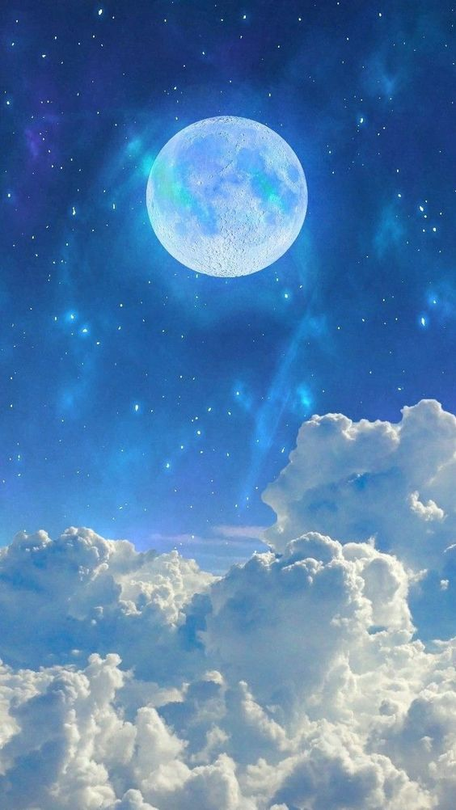
Oy – Yerning tabiiy yo‘ldoshi
Oy – Yerga eng yaqin osmon jismi.
Oy Yerdan
384 ming km masofada joylashgan.
Oy massasi
Yer massasidan 81 marta kichik.
Oy Yer atrofida ellips orbita bo‘ylab
27,32 sutkada aylanib chiqadi.
Radiusi
1738 km.
O‘rtacha zichligi 3,34 g/cm³.

Slide 18
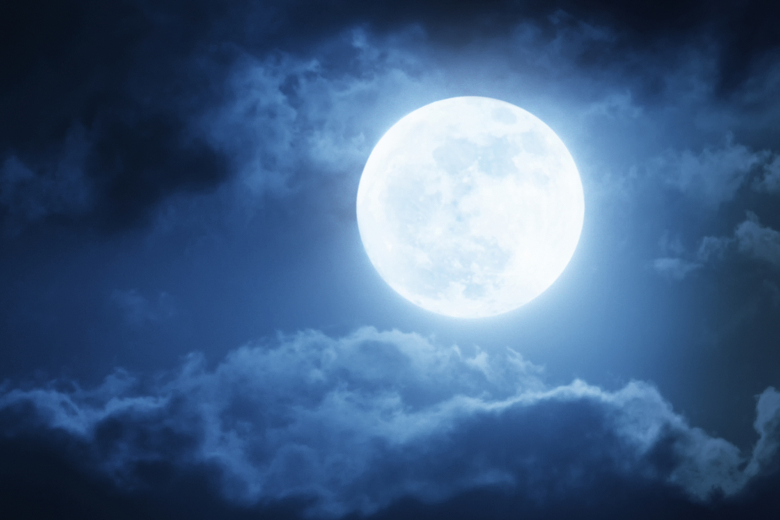
Oy — Yerning tabiiy yo‘ldoshi
Oy sovuq osmon jismi. U o‘zidan issiqlik va yorug‘lik chiqarmaydi,
Quyoshdan kelgan
nurni qaytaradi. Shuning uchun bizga yorug‘ bo‘lib ko‘rinadi.

Slide 19
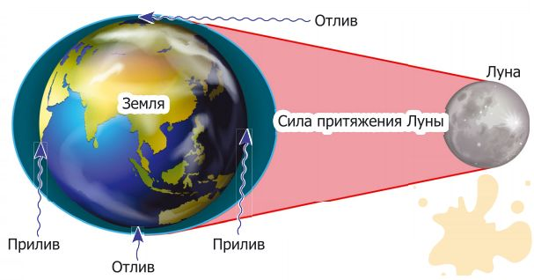
Quyosh va Oyning tortishi
Oy
Yer
Oyning tortish kuchi
Quyosh va Oyning tortishi tufayli
Yerning shakli davriy ravishda o‘zgarib turadi.

Slide 20
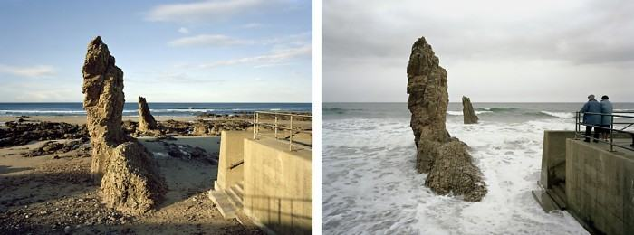
Quyosh va Oyning tortishi
Dunyo okeani, atmosfera va Yer po‘stida ritmli ravishda qalqish hodisasi ro‘y beradi.

Slide 21
Osmon jismlari tortishi
Oy, Quyosh va boshqa osmon jismlarining tortishi tufayli Yerning aylanishi sekinlashadi.
Oqibatda:
Yerning qutbiy siqiqligi kamayib, sharga yaqinlashib boradi;
natijada litosfera plitalari harakati;
Yer po‘stidagi yoriqlar;
tektonik harakatlar o‘zgaradi.

Slide 22
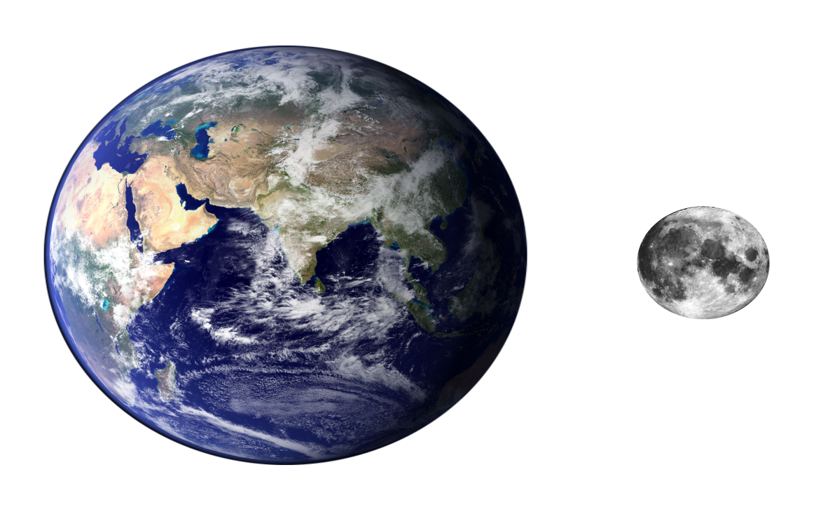
Osmon jismlari tortishi
Koriolis kuchi kamayadi.
Natijada havo massalari, shamollar va okean suvlari harakati,
iqlim o‘zgaradi.

Slide 23
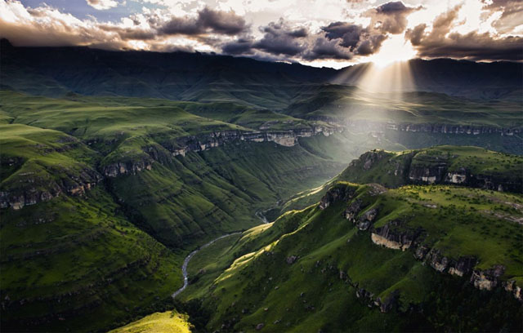
Bular Yer yuzida tabiiy sharoit va resurslarning o‘zgarishiga, o‘z navbatida, inson xo‘jalik faoliyatiga ta’sir ko‘rsatadi.
Koriolis kuchi

Slide 24
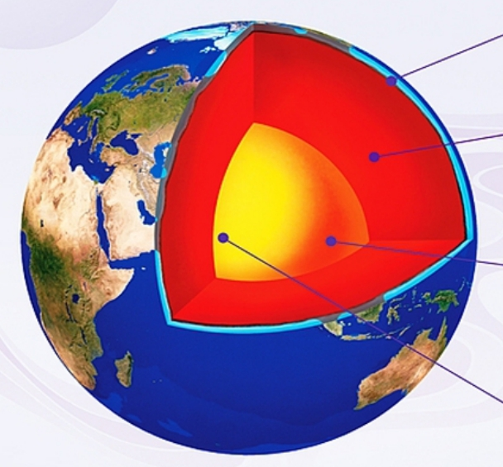
Yerning shakli, o‘lchamlari, zichligi, moddalar tarkibi, tuzilishi va harakatlari koinotda joylashgan o‘rniga bog‘liq.
Yer - Quyosh sistemasidagi sayyora

Slide 25
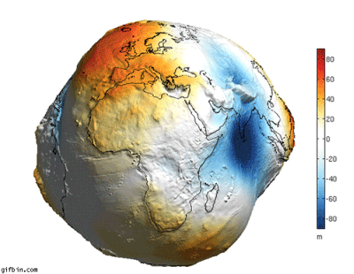
Yer shakli - geoid
Yerning shakli aniq shar shaklida emas.
Shimoliy va Janubiy qutblar hamda ular atrofi sharga nisbatan biroz botiqroq.
Yer yuzasi ham shar yuzasidek tekis qabariq emas.
Yerning shakli geoid deyilsa,
to‘g‘ri bo‘ladi.

Slide 26
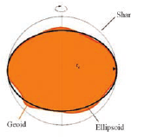
Yerning shakli
Shar
Yer yuzasida geodezik-kartografik ishlarda geoidni o‘lchash va hisoblash qiyin bo‘lgani uchun, o‘lchash, hisoblash va tasvirlash oson bo‘lgan shar yoki ellips shaklida deb
qabul qilinadi.
Geoid
Ellipsoid

Slide 27
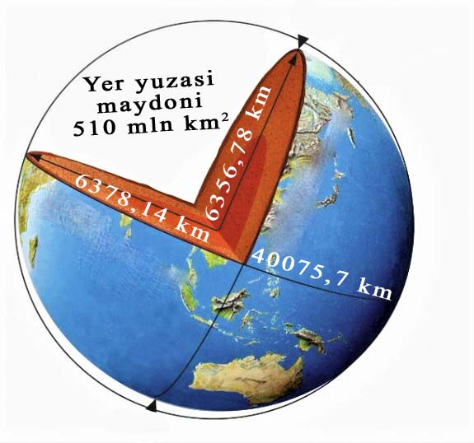
Yerning ayrim o‘lchamlari
Qutbiy siqiqligi | 21,36 km
Ekvatorial siqiqligi | 213 m
Meridian uzunligi | 40 008,5 km
Hajmi | 1,083 x 10¹² km³
O‘rtacha zichligi | 5,52 g/cm³
Massasi | 5,976 x 10²⁴ kg

Slide 28
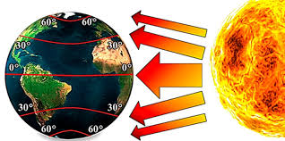
Yerning shakli va o‘lchamlarining geografik ahamiyati
Geografik zonallik qonuniyati
Yerning sharsimon shakli Quyosh nurlari tushish burchagining ekvatordan qutblarga tomon qonuniyatli o‘zgarib borishiga sabab bo‘ladi.

Slide 29
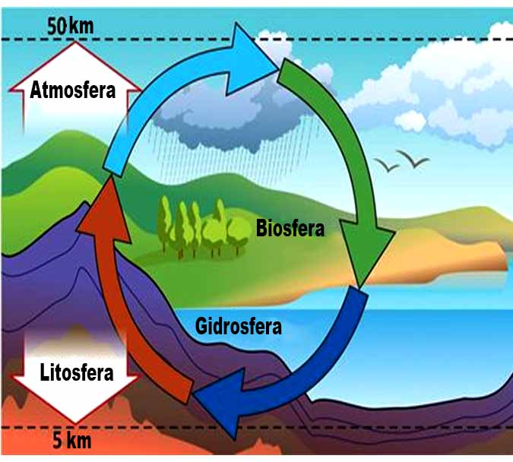
Yerning shakli va o‘lchamlarining geografik ahamiyati
Yerning qobiqli tuzilishi
Yerning sharsimon shakli moddalarni
bir joyga to‘playdi
va quyuqlashtiradi.
Natijada moddalar siqiladi va zichlashadi, ichki qismida turli zichlikka ega qobiqlar hosil bo‘ladi.

Slide 30
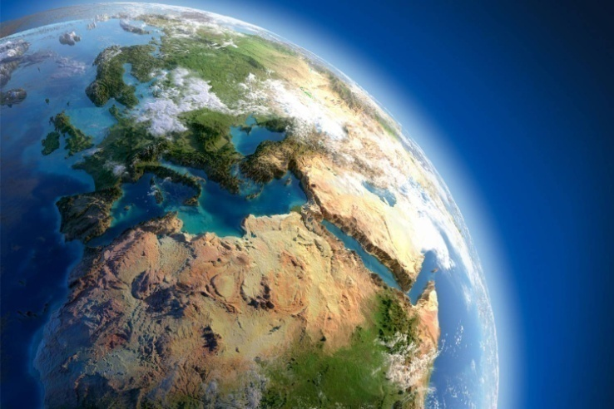
Yerning sharsimon shakli
Yer yuzasi, jumladan, geografik qobiqning dumaloq (sharsimon)
shakldaligi
makonning bir butun
va cheksizligini ta’minlaydi;

Slide 31
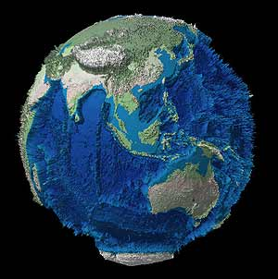
Yerning shakli va o‘lchamlarining geografik ahamiyati
Geoidning shardan og‘ishi
Yer ichidagi moddalarining muvozanatga intilishi tufayli
yer po‘stida ko‘tarilishlar va cho‘kishlar, yer yoriqlari yuzaga kelishiga, oqibatda relyefning o‘zgarishiga sabab bo‘ladi.
Relyef va tektonik harakatlar geografik qobiqda
azonallik qonuniyatini
yuzaga keltiruvchi omillardir.

Slide 32
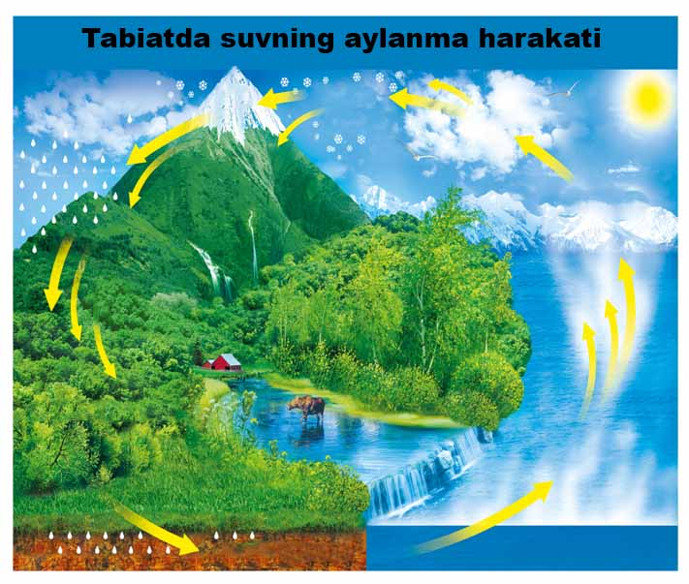
Yerning shakli va o‘lchamlarining geografik ahamiyati
Yer zichligi va massasining kattaligi uning tortish kuchi
katta bo‘lishini, bu esa
o‘z atrofida havo va suvni ushlab turishini ta’minlagan.
Yer yuzasidagi atmosfera bosimining mavjudligi
suvning suyuq holda bo‘lishiga imkon beradi, aks holda
suv bug‘lanib ketgan bo‘lar edi.

Slide 33
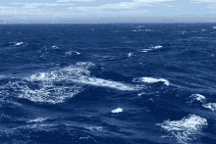
Yerning shakli va o‘lchamlarining geografik ahamiyati
Yerda ma’lum bir doimiy issiqlik sharoitini ushlab turishda atmosfera va gidrosferaning
ahamiyati katta. Atmosfera Quyoshdan kelayotgan zararli elektromagnit nurlarni ushlab qoladi. Dunyo okeani esa juda katta issiqlik manbayidir.

Slide 34
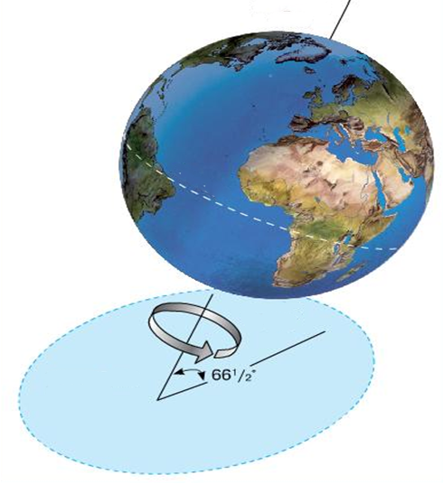
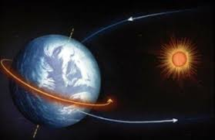
Yerning harakatlari
Yerning Quyosh atrofida aylanishi
Yerning o‘z o‘qi atrofida aylanishi
Yer-Oy umumiy og‘irlik atrofida aylanishi

Slide 35
Yer Quyosh atrofida aylanishi
Yer Quyosh atrofida soat miliga teskari yo‘nalishda o‘rtacha 29,8 km/sekund tezlik bilan 934 mln.km bo‘lgan orbitani 365 sutka 6 soatda to‘la bir marta aylanib chiqadi. Yer orbitasi ellips shaklda.
Shuning uchun Quyosh bilan Yer orasidagi masofa doim o‘zgarib turadi.
29,8 km/sekund
934 mln km

Slide 36
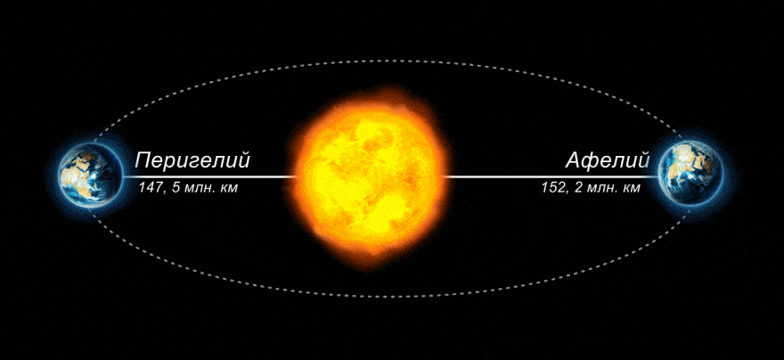
Quyosh va Yer orasidagi masofa
Yer orbitasining Quyoshga eng yaqin nuqtasi – perigeliy deyiladi.
29,3 km/sek
186 kun
Perigeliy
Afeliy
147 mln.km
152 mln.km
179 kun
30,3 km/sek
Yer orbitasining Quyoshdan eng uzoq nuqtasi esa afeliy deyiladi.

Slide 37
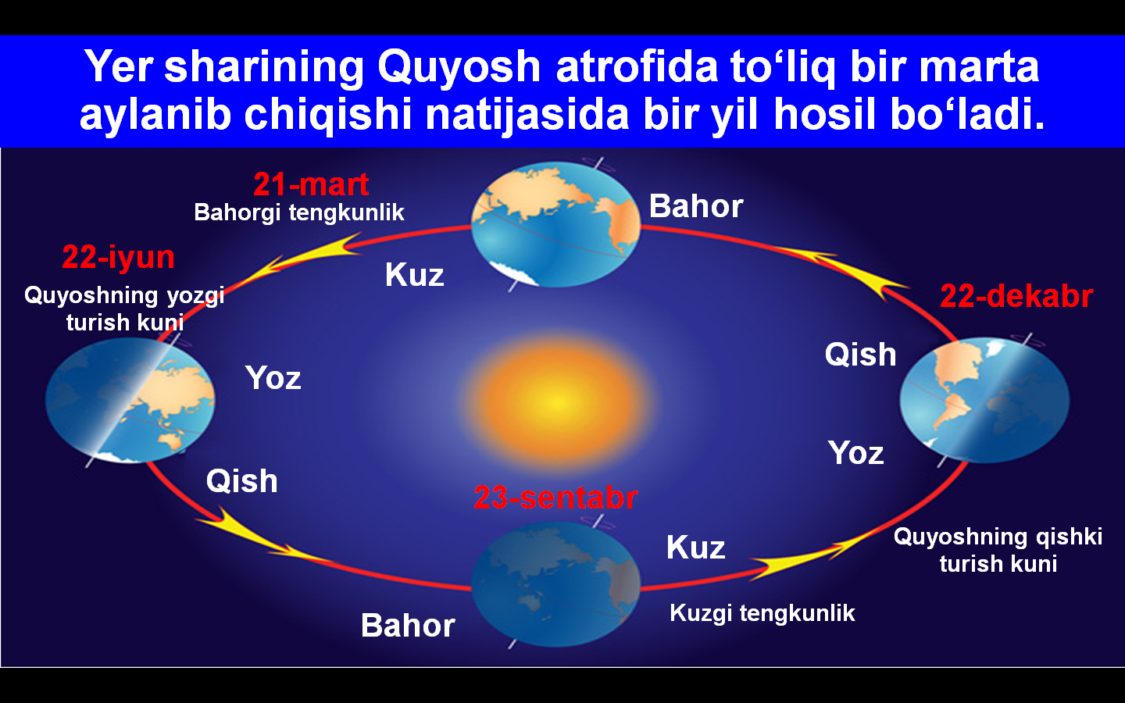
Yerning Quyosh atrofida aylanishi
Yil fasllari hosil bo‘ladi.
Kun va tun davomiyligi o‘zgaradi.
Quyosh turishi nuqtalari hamda bahorgi va kuzgi tengkunliklar bo‘ladi.
Quyosh Shimoliy yarimsharda bir hafta ko‘proq nur sochadi.
Yorug‘lik mintaqalari hosil bo‘ladi.
Doimiy issiqlik sharoit qaror topadi.
Geografik qobiqda yillik ritmiklik qonuniyati yuzaga keladi.
Musson shamollari paydo bo‘ladi.

Slide 38
Yerning o‘z o‘qi atrofida aylanishi
0 metr
Yer o‘z o‘qi atrofida aylanganda aylanish o‘qi orbita tekisligiga nisbatan 66,5° burchak hosil qiladi.
Yer yuzidagi har qanday nuqta (qutblardan tashqari) 1 soatda 15° ga buriladi.
Lekin sekundiga masofa hisobidagi tezlik har xil kenglikda turlicha.
Ekvatordan qutblarga tomon kamayib boradi. Ekvatorda eng katta bo‘lib, sekundiga 455 m, qutblarda esa 0 m ga teng.
455 metr
1 soatda 15°

Slide 39

Yerning o‘z o‘qi atrofida aylanishi
Sutka qaror topadi.
Geografik qobiqda sutkalik ritmiklik ro‘y beradi.
Koriolis kuchi hosil bo‘ladi.
Geografik qutblar vujudga keladi.
Turli meridianlarda mahalliy vaqt har xil bo‘ladi.

Slide 40
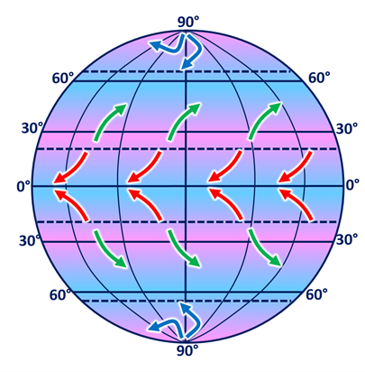
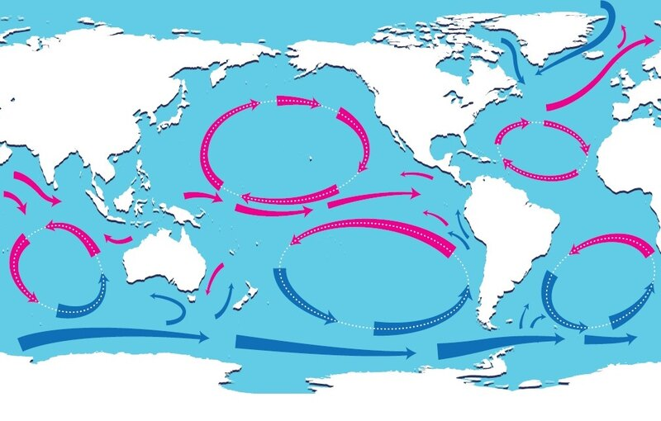
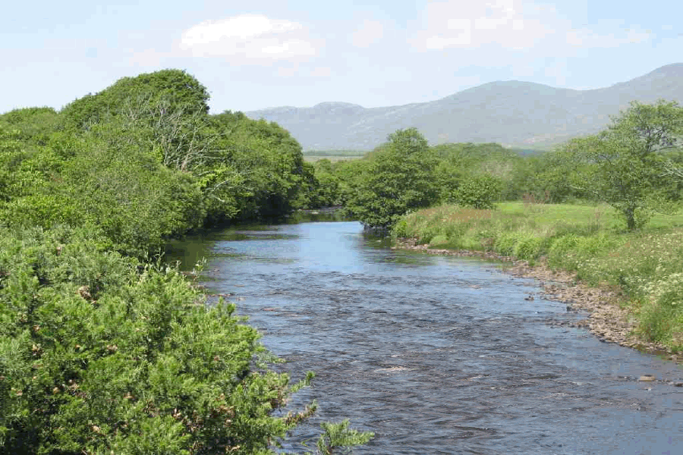
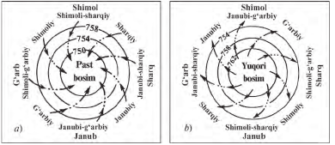
Koriolis kuchi ta’sirida
Koriolis kuchi ta’sirida gorizontal harakat qilayotgan hamma jismlar
o‘z yo‘nalishidan
Shimoliy yarimsharda o‘ngga, Janubiy yarimsharda chapga og‘adi.
Havo massalari, shamollar, dengiz oqimlari
Daryo suvlari Shimoliy yarimsharda ko‘proq
o‘ng qirg‘og‘ini, Janubiy yarimsharda
chap qirg‘og‘ini yemiradi.
Siklon
Antisiklon

Slide 41
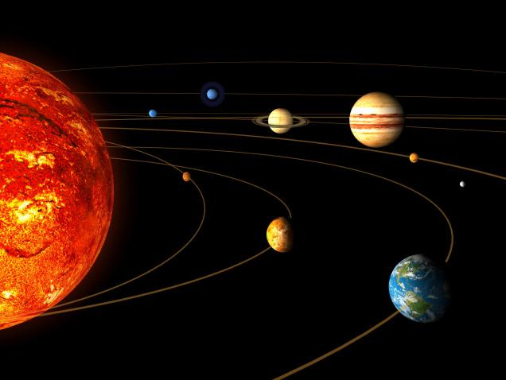
Yer - Oy umumiy og‘irlik markazi
Yer Oy bilan birgalikda umumiy og‘irlik markazi atrofida aylanadi.
Yer-Oy umumiy og‘irlik markazi Yerning ichki qismida,
uning markazidan radiusining
3/4 qismi masofada joylashgan.
Yerning Yer - Oy umumiy og‘irlik markazi atrofida aylanishi, Oyning tortishi oqibatida qalqish hodisasi, ya’ni Yerdagi hamma jismlar
Oyga tomon tortilishi ro‘y beradi.
Bu, ayniqsa, Dunyo okeanida
yaqqol seziladi.

Slide 42
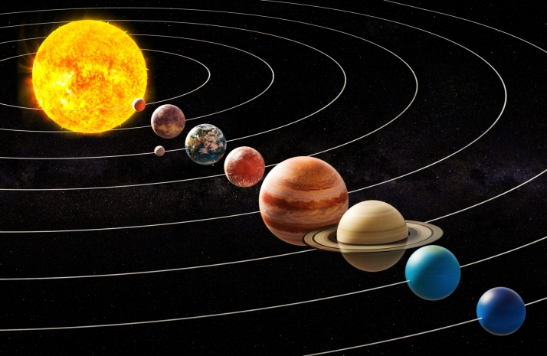
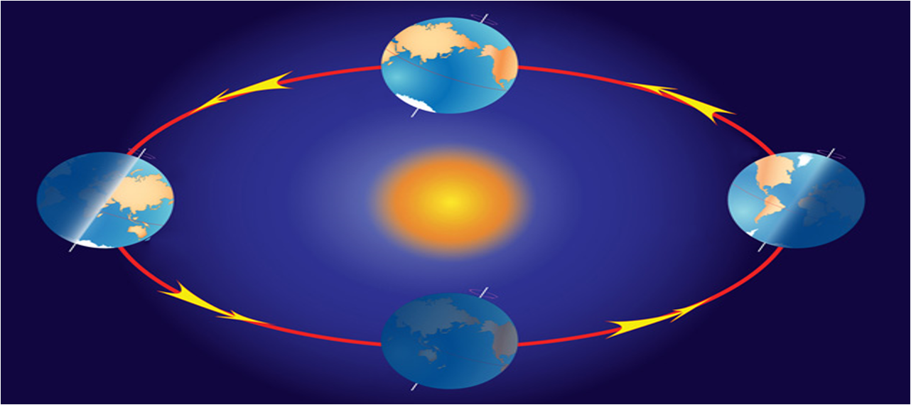
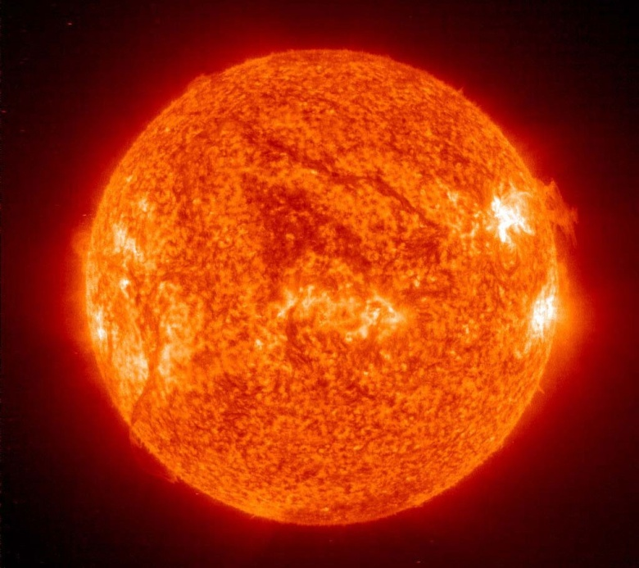
Xulosa

Slide 43

Mustaqil bajarish uchun topshiriq:
Darslikdagi “Yer yuzi tabiati rivojlanishining fazoviy omillari” mavzusini o‘qish.
2. Darslikning 16-sahifasidagi savollarga javob yozish.

Slide 44

Yerning Quyosh atrofida aylanishi

Slide 45
Yerning o‘z o‘qi atrofida aylanishi

Slide 46
Quyosh va Yer orasidagi masofa
Yer orbitasining Quyoshga eng yaqin nuqtasi – … deyiladi.
?
?
147 mln km
152 mln km
Yer orbitasining Quyoshdan eng uzoq nuqtasi esa … deyiladi.

